Slide 1

BỘ GIÁO DỤC VÀ ĐÀO TẠO
TRƯỜNG ĐẠI HỌC SƯ PHẠM KỸ THUẬT HƯNG YÊN
Hàm mật độ xác xuất
HỌC VIÊN: ĐÀO VĂN HÙNG
HƯỚNG DẪN: TS. NGUYỄN VĂN HẬU
HƯNG YÊN - 2023
Notes:
Kính thưa các thầy cô trong hội đồng bảo vệ đề cương luận văn thạc sĩ. Em tên là Phạm Thị Hoài Thu, là học viên của lớp cao học CNTT H01221.
Do có chút việc cá nhân, nên em rất tiếc đã không có mặt tại buổi bảo vệ trực tiếp ngày hôm nay. Em xin phép được trình bày online để cương luận văn thạc sĩ của mình. Em xin chân thành cảm ơn Hội đồng.
Đề tài của em là…. Dưới sự hướng dẫn của Tiến sĩ Nguyễn Văn Hậu, trường DHSPKT HY và TS Phan Huy Anh. Viện Điện tử, Viện KH-CN quân sự, bộ QP.

Slide 2
01
PDF (hàm mật độ xác suất)
NỘI DUNG
02
Ước tính mật độ nhân
03
Lập trình Hist
04
Lập trình Pmf
05
Lập trình CDF
06
Mô men
07
Độ bất đối xứng
Notes:
Nội dung trình bày của em gồm 6 phần:

Slide 3

1.PDF (hàm mật độ xác suất)
PDF của một phân bố chuẩn là
Việc lượng giá PDF cho một giá trị cụ thể của x thường không mấy hữu ích. Kết quả không phải là một xác suất mà là một mật độ xác suất.
Tương tự, mật độ xác suất là số đo xác suất trên mỗi đơn vị của x. Để có được khối xác suất, bạn phải lấy tích phân theo x.
thinkstats2 cung cấp một lớp có tên Pdf để biểu diễn cho hàm mật độ xác suất
Notes:
Mục tiêu là tìm hiểu./…

Slide 4
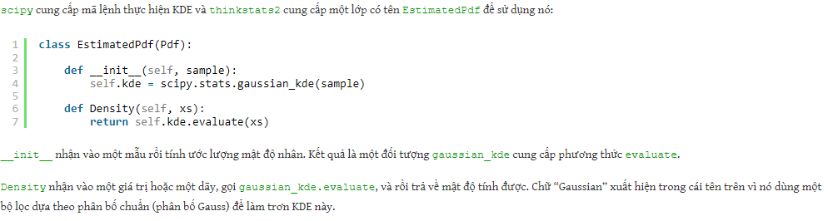
2. Ước tính mật độ nhân
Ước tính mật độ nhân (kernel density estimation, KDE) là một thuật toán nhận vào một mẫu và tìm hàm PDF trơn phù hợp để khớp với số MakePmf
Notes:
Mục tiêu là tìm hiểu./…

Slide 5
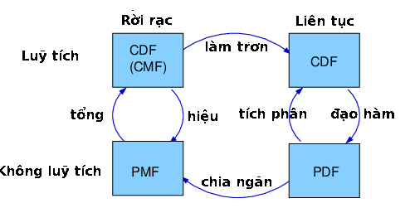
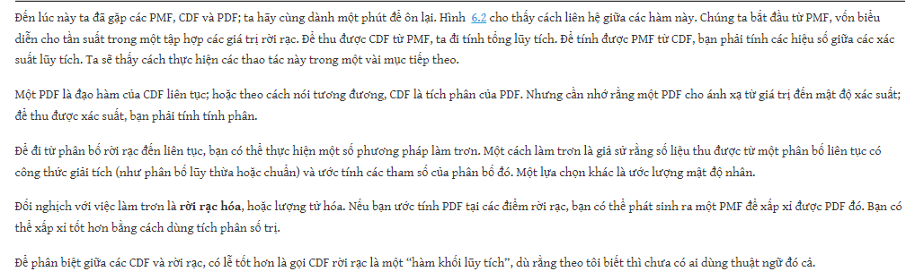
6.3 Sơ đồ phân bố
Notes:
Mục tiêu là tìm hiểu./…

Slide 6
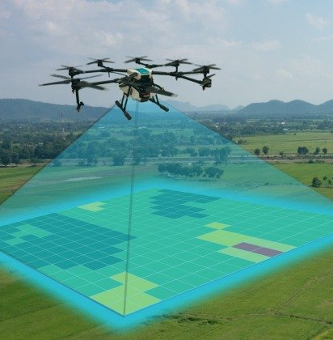
6.4 Lập trình Hist
Đến đây bạn đã biết cách dùng những kiểu dữ liệu cơ bản được cung cấp bởi thinkstats2, đó là Hist, Pmf, Cdf, và Pdf. Trong vài mục tới sẽ trình bày chi tiết cách lập trình chúng. Phần nội dung này có thể giúp bạn sử dụng các lớp này một cách hiệu quả hơn, song cũng không phải thiết yếu
Đến đây bạn đã biết cách dùng những kiểu dữ liệu cơ bản được cung cấp bởi thinkstats2, đó là Hist, Pmf, Cdf, và Pdf. Trong vài mục tới sẽ trình bày chi tiết cách lập trình chúng. Phần nội dung này có thể giúp bạn sử dụng các lớp này một cách hiệu quả hơn, song cũng không phải thiết yếu
Hist và Pmf kế thừa từ một lớp mẹ có tên _DictWrapper. Dấu gạch phía trước cho thấy lớp này là “nội bộ”; nghĩa là các mã lệnh trong mô đun khác không nên dùng đến nó. Cái tên này cho biết công dụng của lớp này là gì: một lớp bọc từ điển. Thuộc tính chính của nó là d, một từ điển để ánh xạ từ giá trị đến các tần suất tương ứng của chúng.
Notes:
Về phương pháp nghiên cứu đầu tiên là tìm hiểu mô hình lý thuyết, thu thập dữ liệu bản đồ, ….Và có thể thử nghiệm ...

Slide 7
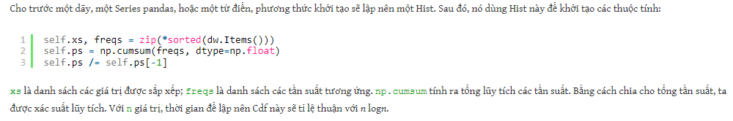
5.Lập trình Pmf
Một hàm CDF ánh xạ từ giá trị tới các xác suất lũy tích, vì vậy tôi đã có thể lập trình Cdf như một _DictWrapper. Song các giá trị trong CDF được xếp thứ tự còn các giá trị trong _DictWrapper thì không. Ngoài ra, cũng nên tính nghịch đảo CDF; đó là ánh xạ từ xác suất lũy tích tới giá trị. Do vậy cách lập trình của tôi có hai danh sách sắp xếp. Bằng cách này tôi có thể dùng phép tìm kiếm nhị phân để tra tìm xuôi hoặc ngược trong thời gian cấp độ logarit.
Phương thức khởi tạo Cdf có thể nhận vào tham biến là một dãy các giá trị hoặc một Series kiểu pandas, một từ điển ánh xạ từ giá trị tới xác suất, một dãy các cặp (trị số, tần suất), một Hist, một Pmf hay một Cdf. Hoặc nếu nó được cung cấp hai tham số thì sẽ coi đó là một dãy các giá trị đã sắp xếp và dãy các xác suất lũy tích tương ứng
Notes:
Về phương pháp nghiên cứu đầu tiên là tìm hiểu mô hình lý thuyết, thu thập dữ liệu bản đồ, ….Và có thể thử nghiệm ...

Slide 8
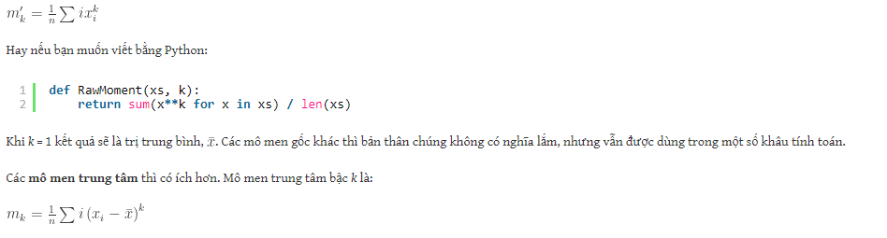
7.Mô men
Bất kì khi nào bạn lấy một mẫu và giản hóa nó thành một con số, thì con số đó được gọi là một đặc trưng thống kê. Các đặc trưng thống kê mà ta đã gặp gồm có trị trung bình, phuong sai, trung vị, và khoảng tứ phân vị.
Mô men gốc là một loại đặc trưng thống kê. Nếu bạn có một mẫu các giá trị, xi, thì mô men gốc bậc k là
Notes:
Về phương pháp nghiên cứu đầu tiên là tìm hiểu mô hình lý thuyết, thu thập dữ liệu bản đồ, ….Và có thể thử nghiệm ...

Slide 9
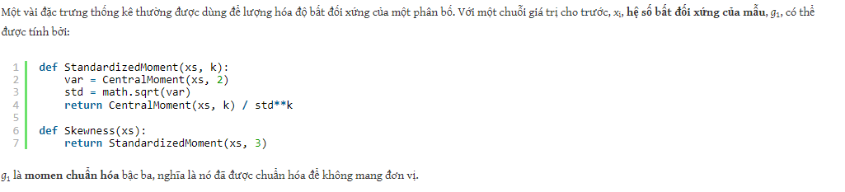
8. Độ bất đối xứng
Độ bất đối xứng là một thuộc tính để mô tả hình dạng của một phân bố. Nếu phân bố này đối xứng quanh trung tâm của nó, thì phân bố có tính đối xứng. Nếu như các giá trị kéo dài về phía bên phải thì nó được gọi là “lệch phải” còn nếu các giá trị kéo dài về phía trái – “lệch trái.”
Việc dùng chữ “lệch (skewed)” ở đây không đồng nghĩa với “chệch (biased).” Lệch chỉ đơn thuần mô tả hình dạng của phân bố chứ không nói gì về quá trình lấy mẫu có bị chệch hay không.
Notes:
Về phương pháp nghiên cứu đầu tiên là tìm hiểu mô hình lý thuyết, thu thập dữ liệu bản đồ, ….Và có thể thử nghiệm ...

Slide 10
XIN CÁM ƠN QUÝ THẦY CÔ ĐÃ CHÚ Ý THEO DÕI!
Notes:
Trên đây là đề cương luận văn thạc sĩ của em với đề tài NGHIÊN CỨU BÀI TOÁN XỬ LÝ TÍN HIỆU ẢNH ĐỊA HÌNH ỨNG DỤNG KỸ THUẬT HỌC SÂU ĐỂ ĐỊNH VỊ CHO UAV TRONG PHẠM VI HẸP.
EM xin cảm ơn quý thầy cô trong Hội đồng và các bạn đă theo dõi lắng nghe. Mọi sự góp ý và nhận xét của hội đồng em xin phép nhờ bạn Giang ghi lại và tiếp nhận sau buổi báo cáo ngày hôm nay. Em xin chân thành cảm ơn thầy cô đã góp ý để đề cương luận văn của em được hoàn chỉnh ạ.

